Slide 1
Welkom havo 4.

Slide 2
Agenda:
Kennismaking / wie ben ik.
Benodigdheden/werkwijze.
PTA
Start lesbrief: crisis.
Opgave 1.1 t/m 1.5 maken.

Slide 3
Kennismaking/ wie ben ik.
Bas Jacobs (docent economie en M en O).
28 jaar.
Kom oorspronkelijk uit Leiderdorp (naast Leiden, naast Den Haag).
Eerst havo gedaan → vwo gedaan. Economie en bedrijfseconomie gestudeerd, toen behaviour economics gemasterd. Toen mijn lesbevoegdheid economie gehaald in Nijmegen, nu bezig met lesbevoegdheid M en O
Heb berucht slechte spelling.
Vragen?
Wat vind ik allemaal goed:

Slide 4
Benodigdheden. / werkwijze.
Een schrift.
De juiste lesbrief.
Structuur tijdens de les:
Herhaling theorie vorige les (nabespreken huiswerk).
Nieuwe theorie.
Zelfstandig lezen/maken opgaves.
Nabespreken opgaves. (stap 2/3/4 herhalen)
Nabespreken les. (opgeven huiswerk)

Slide 5
PTA

Slide 6
Wat is economie?
Bedenk eens voor jezelf in 1 minuut waar je aan denkt bij het woord economie
En bij het schoolvak economie.

Slide 7
bron: AD
Wel of geen economie?
Wel of niet schoolvak economie?

Slide 8
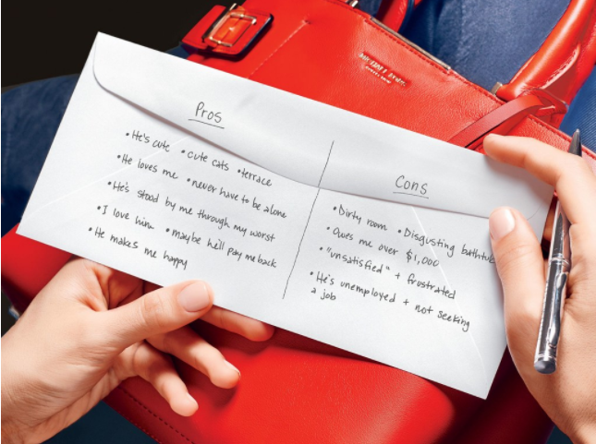
Wel of geen economie?
Wel of niet schoolvak economie?

Slide 9
Start lesbrief crisis:
Deze lesbrief gaat over (zie bladzijde 3).
Keuzes maken. (dat is economie in een notendop)
Ruilen en de rol van geld in de economie.

Slide 10
Lees het krantenstuk Robots nemen ons werk over en beantwoord vraag 1.1
5
4
3
1
2
Hiervoor 5 minuten de tijd.
De eerste 3 minuten lees/werk je zelfstandig.
Daarna mag je overleggen.
Ben je eerder klaar kan je verder met opgave 1.2
Lees hiervoor economie groeit nauwelijks.

Slide 12
Lees het krantenstuk economie groeit nauwelijks en beantwoord vragen 1.2 en 1.3
8
5
6
7
4
3
1
2
Hiervoor 8 minuten de tijd.
De eerste 5 minuten lees/werk je zelfstandig.
Daarna mag je overleggen.
Ben je eerder klaar kan je verder met opgave 1.4

Slide 13
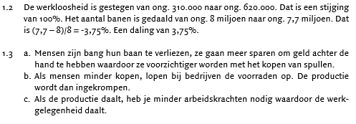

Slide 14
Korte terugblik: (stukje theorie).
Er zijn al een aantal belangrijke economische begrippen de revue gepasseerd.
Denk aan: consumentenvertrouwen, bestedingen, productie en werkgelegenheid.
De relatie die ze tot nu toe hebben gelegd is
Consumentenvertrouwen daalt, dalen de bestedingen, daardoor daalt de productie en daalt de werkgelegenheid.
Dit betekend ook: consumentenvertrouwen stijgt, bestedingen stijgen, daardoor stijgt de productie en stijgt de werkgelegenheid.

Slide 15
Stukje rekenwerk:
Als we een procentuele verandering willen berekenen gebruiken we de formule
(nieuw – oud ) / oud * 100 %
Cq: ik had 5 knikkers, nu heb ik 7 knikkers, dan is het aantal knikkers toegenomen met
(7 -5 ) / 5 * 100% = 40%.

Slide 16
maak opgave 1.4 en 1.5
5
4
3
1
2
Hiervoor 5 minuten de tijd.
De eerste 2 minuten lees/werk je zelfstandig.
Daarna mag je overleggen.
Ben je eerder klaar, dan ben je klaar. (mag je even voor je uit gaan staren, als je buurman klaar is kan je daar even mee fluisteren).

Slide 17
1.4:
Als eerst 1
4
5
3
2
6
En interessant, 6 zou mogelijk weer 1 tot gevolg kunnen hebben, door de gestegen werkloosheid zijn er nog meer mensen die niet de lasten van hun lening kunnen dragen.
1.5: consumeren of sparen.

Slide 18
Terugblik afgelopen les:
We hebben gezien dat: in het verleden heeft automatisering/robotisering niet heeft geleidt tot een stijging van de werkloosheid op lange termijn, maar tot een verschuiving van de werkgelegenheid (minder landarbeid, meer dienstverlenging).
ook kunnen we de relatie leggen tussen het consumentenvertrouwen en de werkgelegenheid via de redenatie;
Consumentenvertrouwen daalt, dalen de bestedingen, daardoor daalt de productie en daalt de werkgelegenheid.
Gezinnen hebben de keus hun geld te consumeren of sparen.

